Slide 1



C语言概述
中山大学程序设计慕课制作组
讲课人：陆勇
指导老师：陆勇
Notes:
公众号壹课

Slide 2

联系方式
1.1 研究背景
任课教师：陆勇
邮件：stsluy@mail.sysu.edu.cn
电话：13600058633（微信同号）
本课程助教：刘祎铭、刘禹辰
本课程QQ群：116762458，加群密码：20230922
Notes:
公众号壹课

Slide 3

本课程QQ群
1.1 研究背景
Notes:
公众号壹课

Slide 4

投票
最多可选1项
计算机使用水平
A
没接触过
B
初学
C
一般
D
高手
E
高手（常用操作系统、办公软件熟练使用）
提交

Slide 5
投票
最多可选1项
计算机应用水平
A
没学过
B
不满意
C
一般
D
满意
E
精通（通过计算机等级考试）
提交

Slide 6
投票
最多可选1项
计算机程序设计水平
A
没学过
B
不满意
C
一般
D
满意
E
精通（参加过国际程序设计竞赛）
提交

Slide 7
01
计算机语言基础
02
C语言IDE安装
目 录
03
Hello World 程序
CONTENTS
04
编译过程
05
程序的基础语法
Notes:
公众号壹课

Slide 8
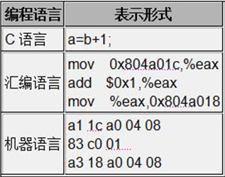
机器语言
1.1 研究背景
Notes:
公众号壹课

Slide 9
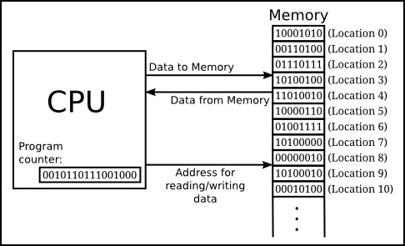
机器语言
1.1 研究背景
在计算机的内部，主要的电子元件都是由晶体管构成的，这就意味着计算机只能理解0（低电平）和1（高电平）
如果你想和计算机直接交流，就必须使用只由0和1构成的机器指令
Notes:
公众号壹课

Slide 10
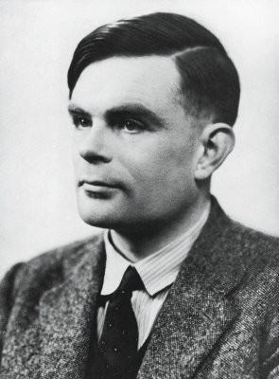
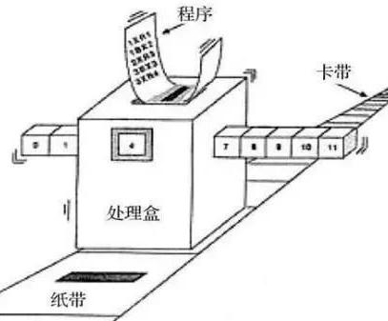
图灵与图灵机
1.1 研究背景
Notes:
图灵传记电影：模仿游戏
被称为计算机科学之父、人工智能之父
图灵之所以伟大，是因为他有非常重要的发现和突破：
突破了计算机的可计算与可判定
把计算和算计完美地做了探索，引领了人思维的改变。

Slide 11
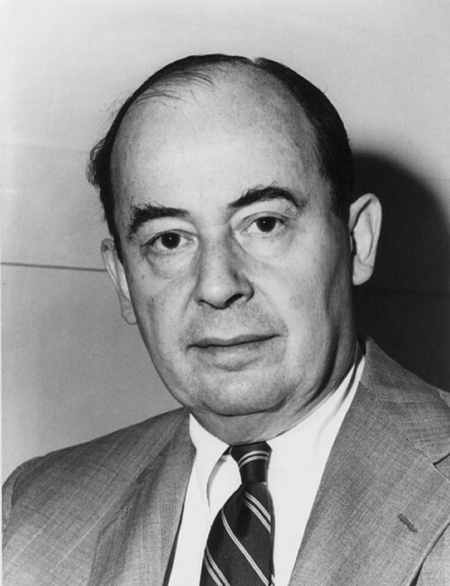
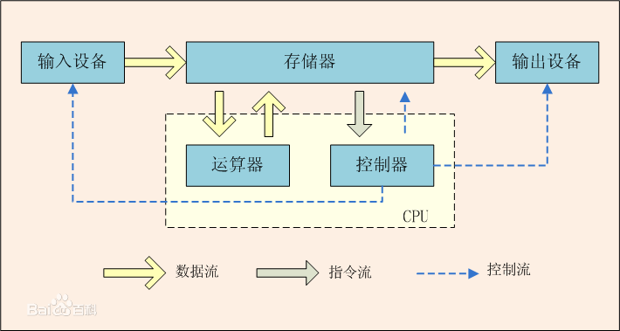
冯·诺依曼与现代计算机体系结构
1.1 研究背景
Notes:
公众号壹课

Slide 12
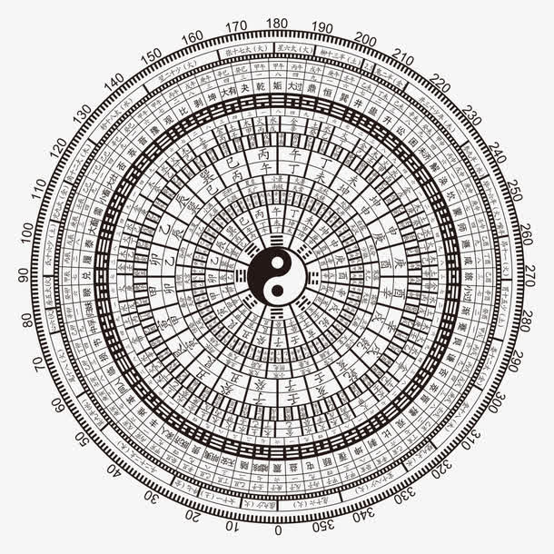

算盘、算术与现代计算机
1.1 研究背景
Notes:
公众号壹课

Slide 13
机器语言
1.1 研究背景
机器指令又繁冗又难理解，那么程序员们就只能靠机器语言来和计算机打交道了吗？
想象一下，假设你完全不会俄语，但你又需要与俄国人打交道，有什么办法呢？
答案是借助一种中间语言，比如英语，实现汉语→英语→俄语的翻译
Notes:
公众号壹课

Slide 14
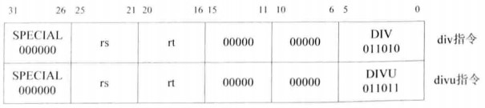
汇编语言
1.1 研究背景
汇编语言正是对机器语言的翻译！
借助汇编语言，我们可以将一些常见的机器指令转化成人类可以理解的助记符，比如规定：
add=000000
sub=100010
mul=000010
div=011010
Notes:
公众号壹课

Slide 15
C语言
1.1 研究背景
那么更进一步的，C语言则是对汇编语言的翻译，使得人类更容易理解。
最初的C语言只能在大型计算机上执行，被移植到微机上来出现了许多不同的C语言版本。
为了改变这种情况，在1983年美国国家标准化协会(ANSI)为C语言制定了标准，即ANSI C。
Notes:
公众号壹课

Slide 16
C语言环境设置：IDE
1.1 研究背景
集成开发环境（IDE，Integrated Development Environment）是用于提供程序开发环境的应用程序，一般包括代码编辑器、编译器、调试器和图形用户界面等工具。
对于刚刚学习C语言的新手，推荐使用DEV-C++
可以在本课程QQ群里下载
Notes:
公众号壹课

Slide 17
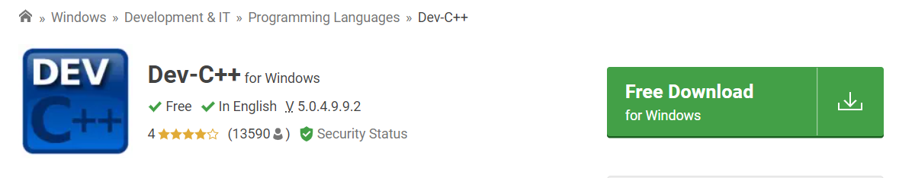
DEV-C++安装示例（一）
1.1 研究背景
打开DEV-C++官网，点击download下载安装包。
Notes:
公众号壹课

Slide 18
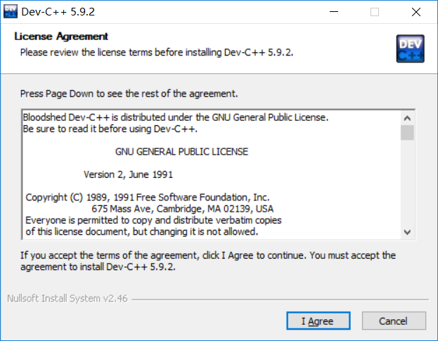
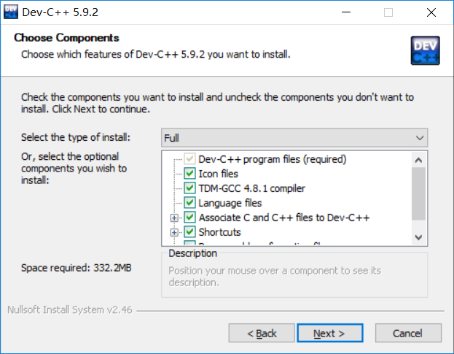
DEV-C++安装示例（二）
1.1 研究背景
打开安装包，一路同意即可：
Notes:
公众号壹课

Slide 19
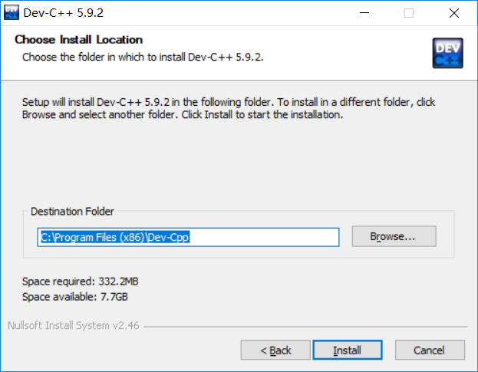
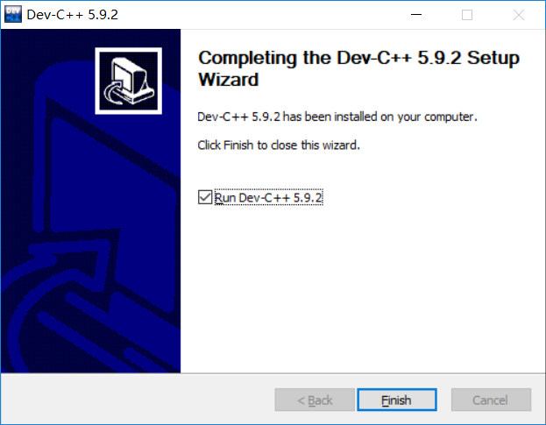
DEV-C++安装示例（三）
1.1 研究背景
Notes:
公众号壹课

Slide 20
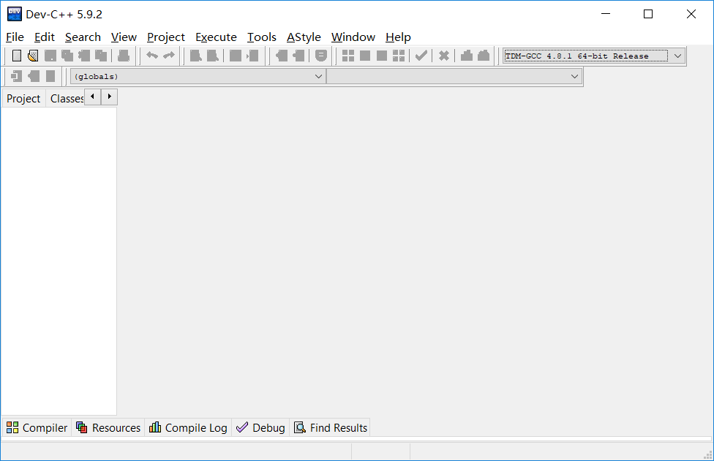
DEV-C++安装示例（四）
1.1 研究背景
如下图即为安装完成，打开界面的样子：
Notes:
公众号壹课

Slide 21
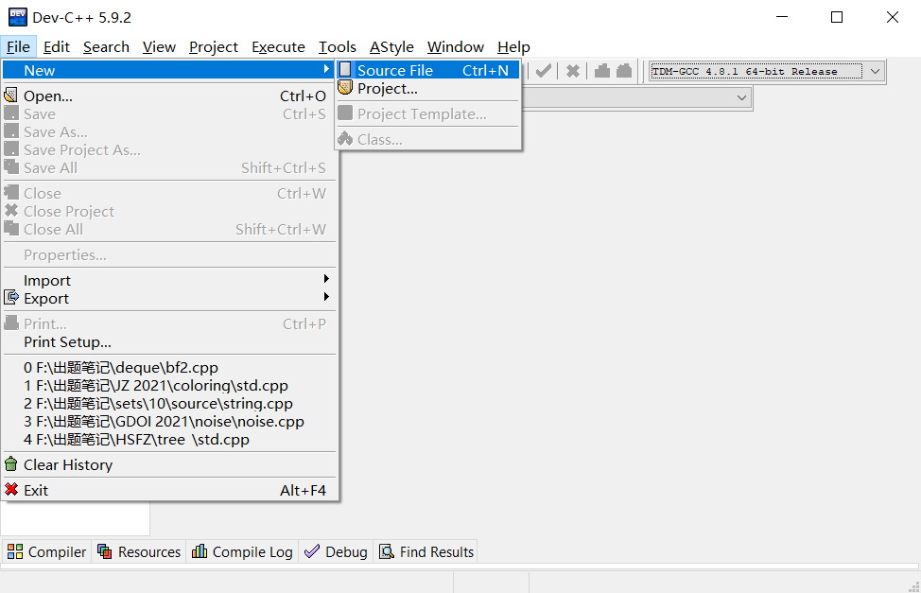
第一个C语言程序（一）
1.1 研究背景
点击左上角的File/New/Source File（Ctrl+N也可）创建新文件：
Notes:
公众号壹课

Slide 22
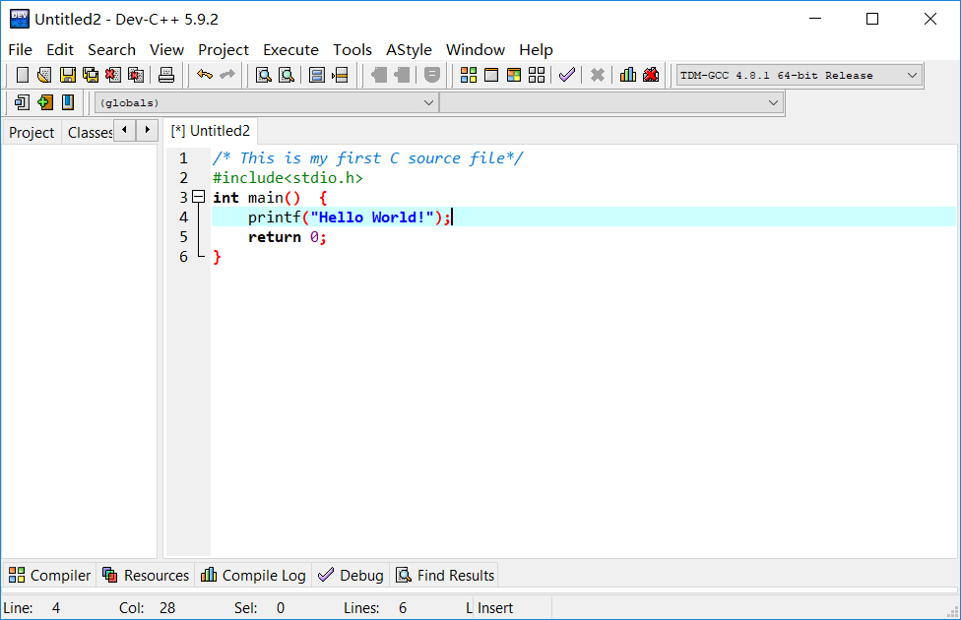
第一个C语言程序（二）
1.1 研究背景
在新打开的编辑界面中输入如下代码：
Notes:
公众号壹课

Slide 23
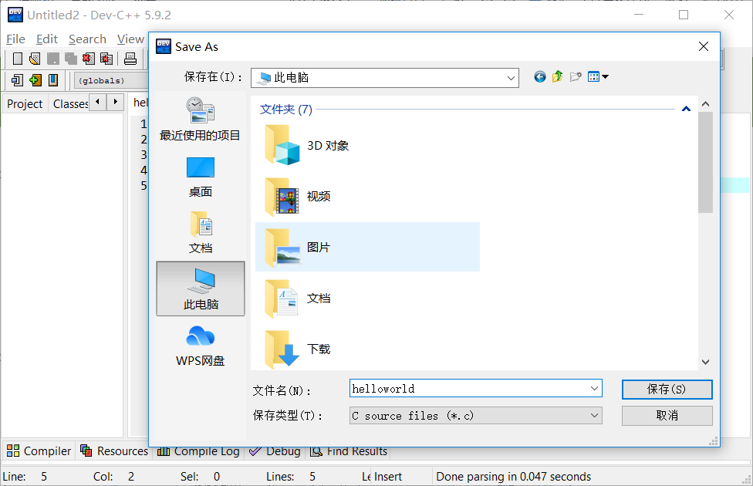
第一个C语言程序（三）
1.1 研究背景
点击左上角的File/Save（Ctrl+S也可）保存文件。
文件名填写为helloworld.c，保存类型选择为 C source file.
Notes:
公众号壹课

Slide 24
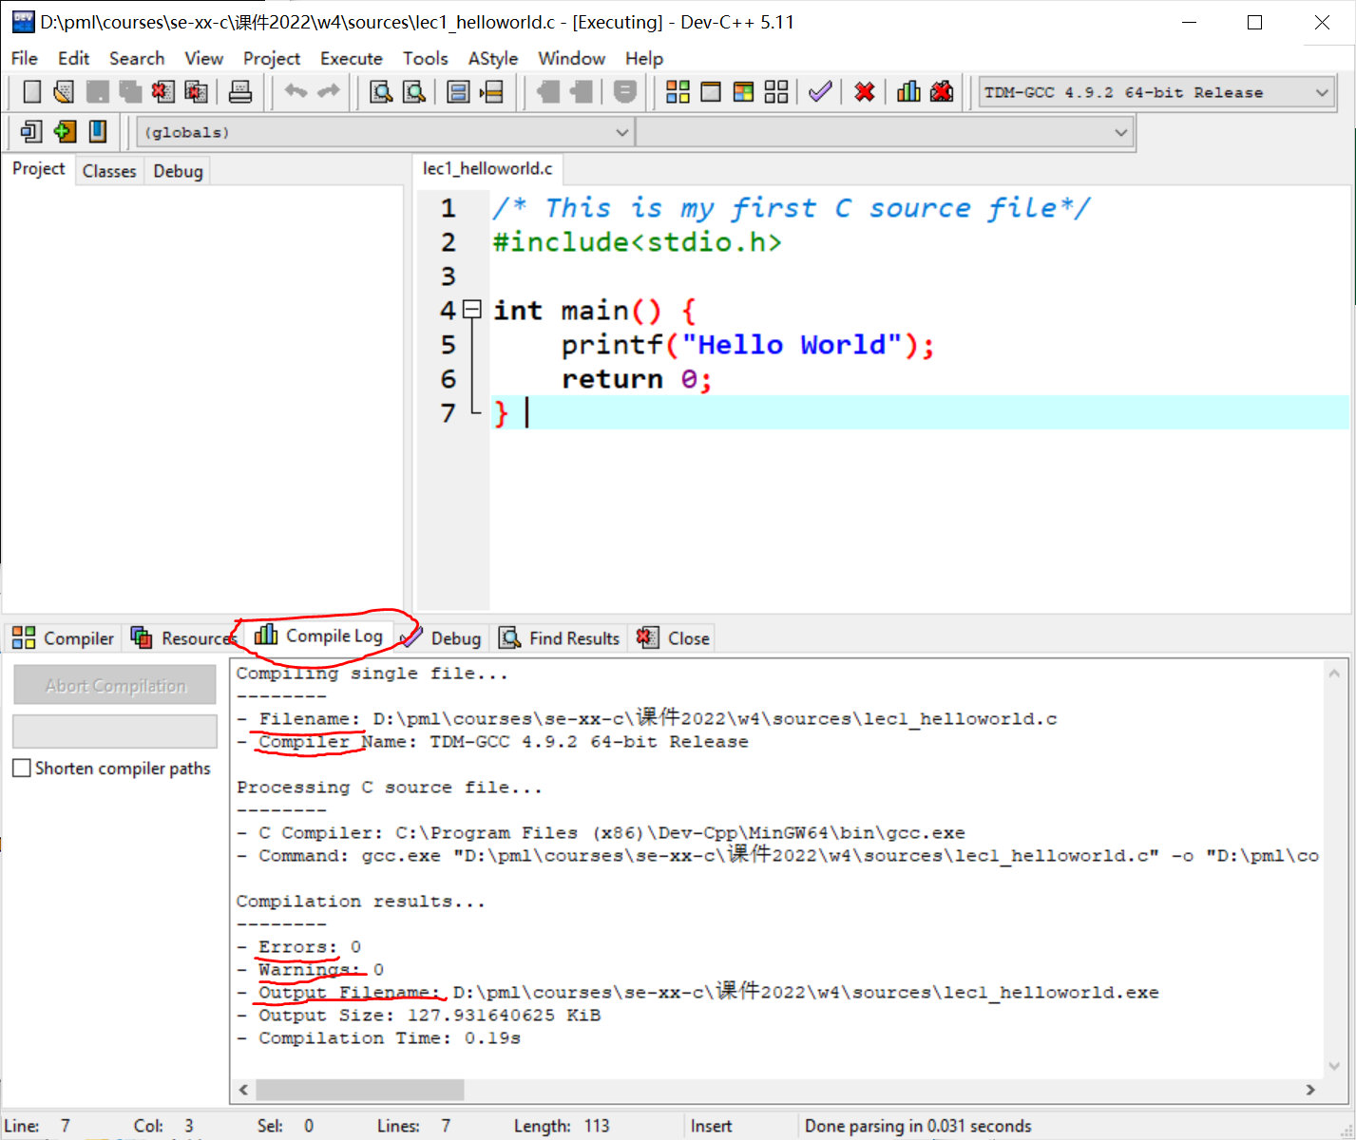
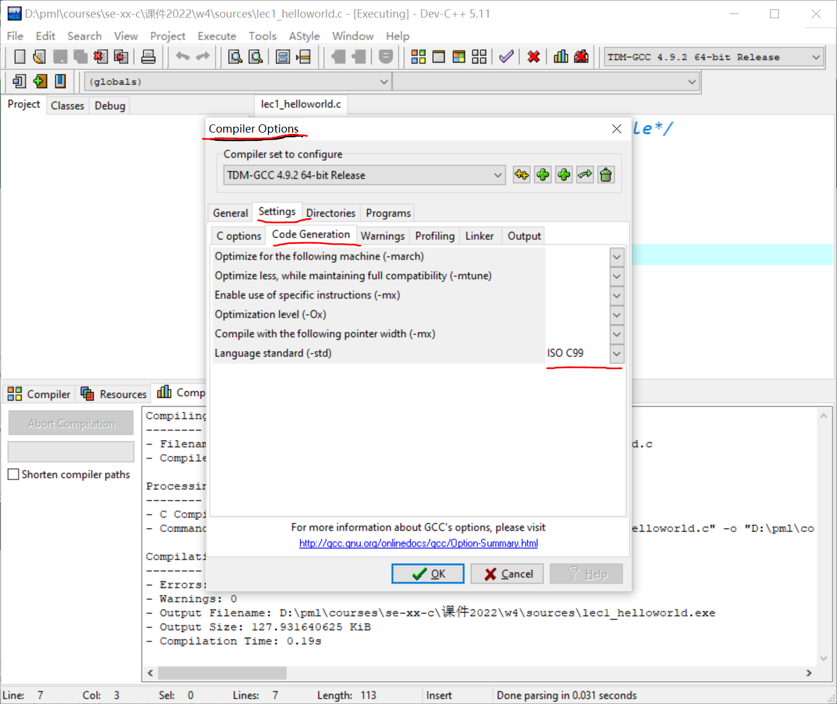
第一个C语言程序（四）
1.1 研究背景
按快捷键<F11> 或 点击左上角 Excute/Compile or Run 编译并运行程序。注意以下红色区域的内容，必须 Errors 和 Warnings 都是 0。
如果有Warning，可能需要配置为C99：
Notes:
公众号壹课

Slide 25
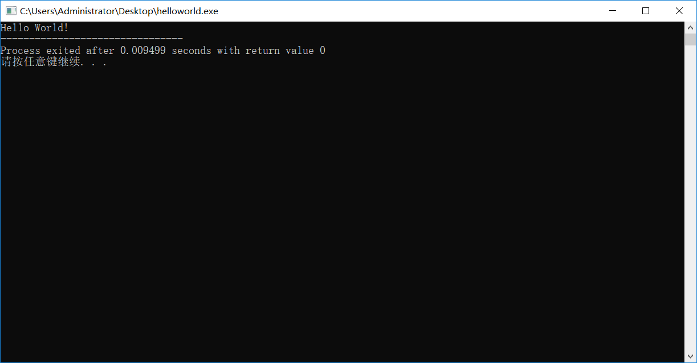
第一个C语言程序（五）
1.1 研究背景
运行结果：
Notes:
公众号壹课

Slide 26

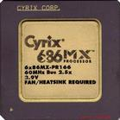

编译过程
1.1 研究背景
0100100100100
1001010000111
………………
compliler1
int i, j, a;
a = i + j;
………
0111100101010
0101000100101
………………
compliler2
0001110101100
1000100101000
………………
compliler3
Notes:
公众号壹课

Slide 27
编译过程
1.1 研究背景
myprog.c
myprog.obj
myprog.exe
SOURCE
OBJECT
EXECUTABLE
written in
C
written in
machine
language
written in
machine
language
via compiler
via linker
This is what
we write
Integrated in
development
platforms
other code
from libraries,
etc.
Notes:
公众号壹课

Slide 28
C语言程序的基本语法：注释
1.1 研究背景
helloworld.c代码虽短，但五脏俱全，我们尝试解析一下该代码。
首先/**/括起来的部分是注释
注释在代码中并不起到实际的作用——仅是为了方便阅读代码而做的注解。
Notes:
公众号壹课

Slide 29
C语言程序的基本语法：头文件
1.1 研究背景
#include<>括起来的部分是头文件
不同头文件包含了不同的预先写好的代码。
比如helloworld.c中的头文件stdio.h(标准输入输出头文件)即包含了下面将会用到的printf.
Notes:
公众号壹课

Slide 30
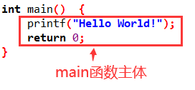
C语言程序的基本语法：main函数
1.1 研究背景
main函数是整份代码的入口
紧随其后的花括号内部将定义main函数具体的实现。
Notes:
公众号壹课

Slide 31
C语言程序的基本语法：main函数
1.1 研究背景
printf也是一个函数，在stdio.h头文件中定义的函数。
该函数可以帮助程序员们将有用的信息打印到标准输出中。
这里打印的是Hello World!。
尝试修改此处，看下是否能打印出其他的信息？
Notes:
公众号壹课

Slide 32
C语言程序的基本语法：return
1.1 研究背景
return通常意味这一个函数的结束
正如其名字所表示的，return将返回紧随在它后面的表达式。
这里return的表达式是0，也就是说main函数返回了0。
返回给谁呢？返回给了计算机，告诉计算机这份代码成功执行了。
如果main函数返回的不是0，那么计算机就会认为此代码没有成功执行，产生了错误(Error)。
Notes:
公众号壹课

Slide 33
C语言程序的基本语法：分号
1.1 研究背景
细心的同学可能已经发现了，main函数的两行代码都具有分号；
分号在C语言中实际上与汉语的句号是一致的，它表明了一个代码语句的结束。
Notes:
公众号壹课

Slide 34
程序执行过程
1.1 研究背景
Low
Code Area
global and static
Static Area
new / delete
malloc / free
Heap
Free Memory
Activation Record
Stack
High
Notes:
公众号壹课

Slide 35
单选题
1分
1.Which of the following is not one of the three general types of computer lan-guages?
A
Machine languages.
B
Assembly languages.
C
High-Level languages.
D
Spoken languages.
提交

Slide 36
单选题
1分
2.Which of the following languages was an ancestor of C?
A
A
B
A+
C
B
D
B+
提交

Slide 37
单选题
1分
3.The compile stage is when ____________.
A
the object code is linked with code for functions in other files
B
the C program is translated into machine language code
C
the program is executed one instruction at a time
D
the program is placed in memory
提交

Slide 38
单选题
1分
4.The linker creates __________.
A
an executable image
B
a preprocessor directive
C
object code
D
an input stream
提交

